Slide 1
Økt 9
Koble en elektrisk krets

Slide 2
Skriv-par-del
Hva er funksjonen til strømkilden (batteriet eller stikkontakten) i en lukket elektrisk krets?
1. Skriv: Lærlingheftet side 25, spørsmål 8.
2. Del med naboen.
3. Del i plenum.

Slide 3
I denne økta skal dere få øve på å følge koblingsskjema og koble en elektrisk krets.

Slide 4
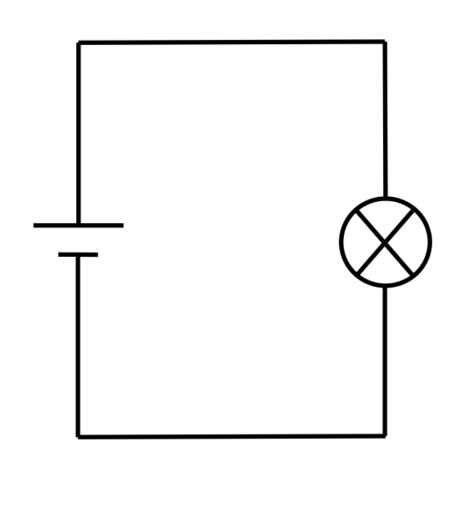
Elektrikere bruker koblingsskjema
Koblingsskjemaer har symboler.
Hvorfor er det nyttig med symboler?

Slide 5
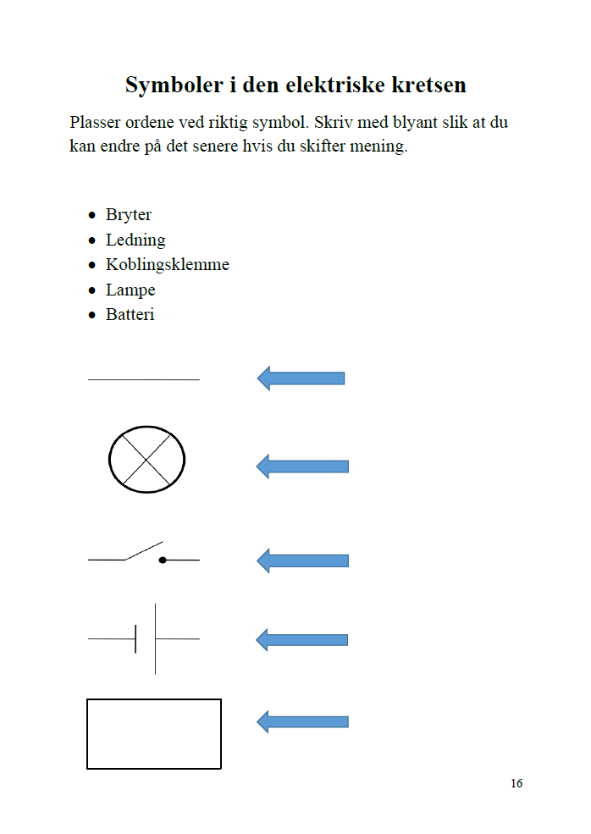
Side 16 i
lærlingheftet

Slide 6
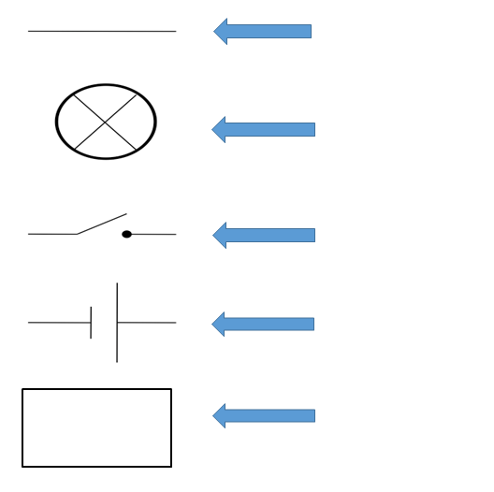
Ledning
Lampe
Bryter
Batteri
Koblingsklemme

Slide 7
Dere skal snart få følge et koblingsskjema, og koble elektrisk krets.
På grunn av sikkerhet, er kretsen dere skal koble en modell av en den elektriske kretsen til ei lampe.
I modellkretsen går det mindre strøm enn i en vanlig lampekrets.

Slide 8
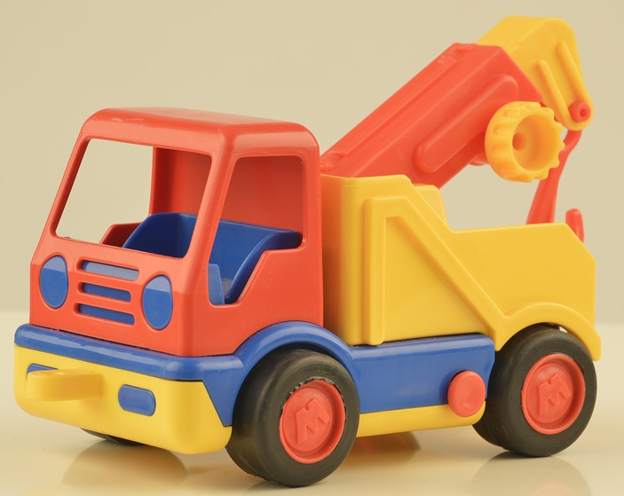
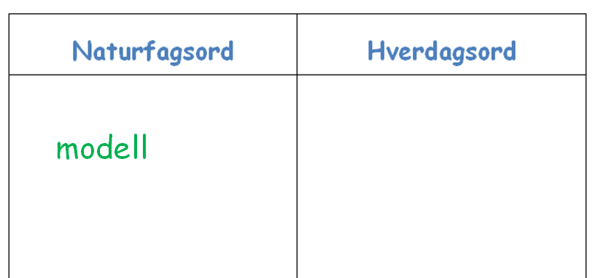
Har du noen eksempler på modeller?
Forslag til hverdagsord?
modell
kopi, forenkling
For eksempel.

Slide 9
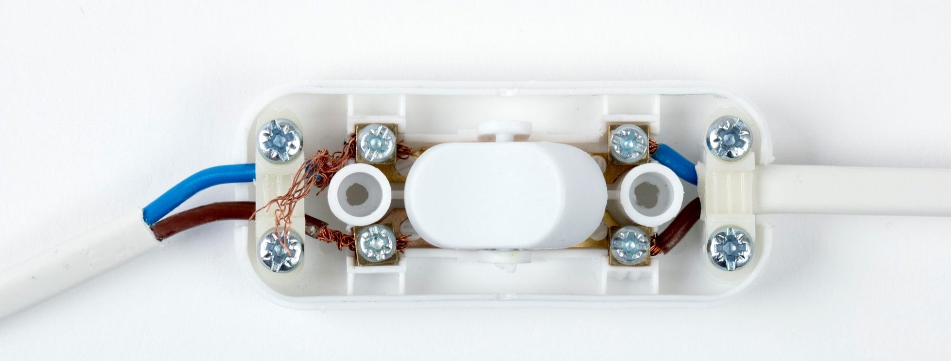
Elektrikere må passe på sikkerhet
Foto: Annica Thomsson
Hvilken av pilene viser en god kobling?
Hvilken av pilene viser en dårlig kobling?
Hvorfor?

Slide 10
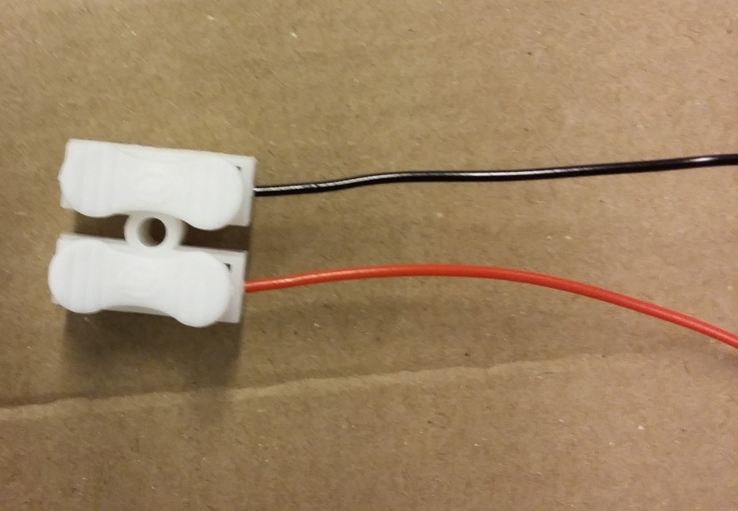
Hvilket av bildene viser en god kobling?
Hvilket av bildene viser en dårlig kobling?
Hvorfor?
Foto: Petter Brodal
Foto: Petter Brodal
God kobling. Plasten går helt inn i koblingsklemma.
Dårlig kobling. Metallet i de to ledningene kan komme i kontakt med hverandre.

Slide 11
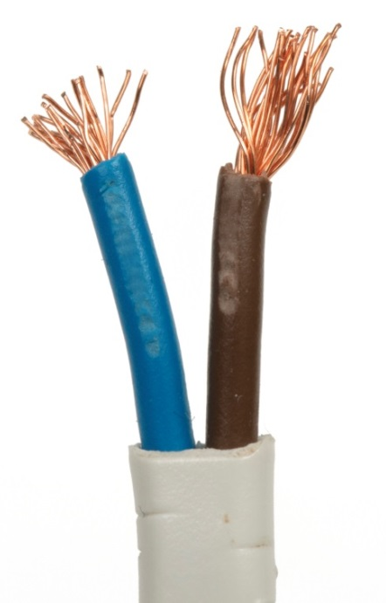
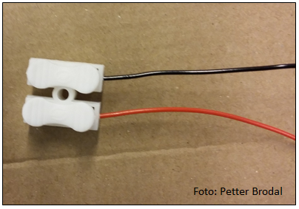
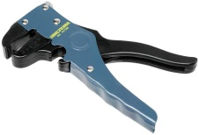
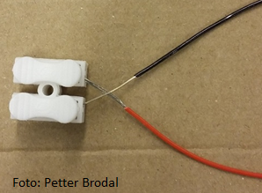
Ledningen må avisoleres nok til at metallet inni ledningen kan festes skikkelig.
Men den må ikke avisoleres for mye. Da kan metall fra ulike ledninger komme borti hverandre.
Foto: Annica Thomsson

Slide 12
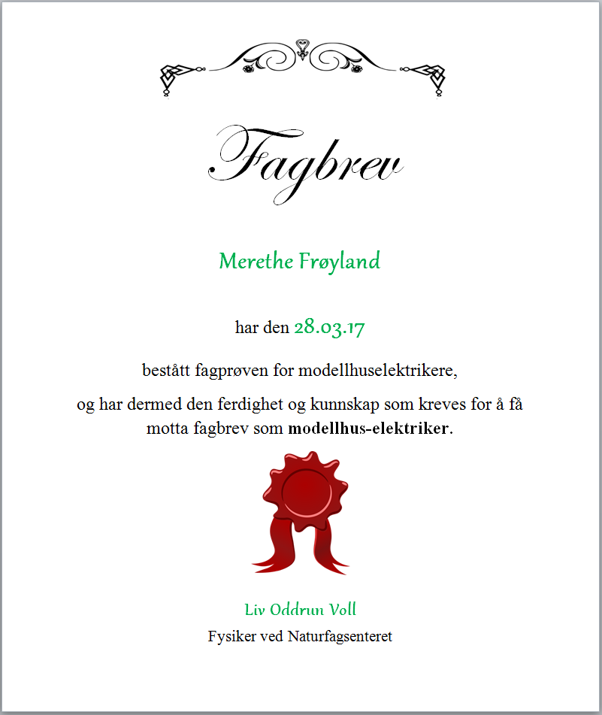
Oppdrag for å få fagbrev som modellhuselektriker:
fylle ut lærlinghefte
lage felles bok om lamper
legge elektrisk anlegg i et modellrom
I dag skal dere øve på å koble sammen lampe, bryter og batteri i en elektrisk krets.
Det er viktig å huske hva som kjennetegner en god kobling.

Slide 13
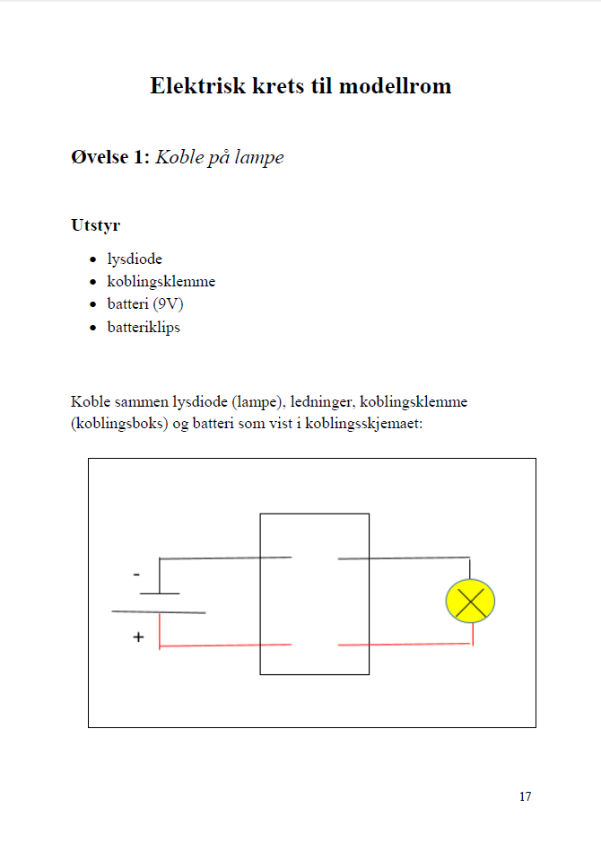
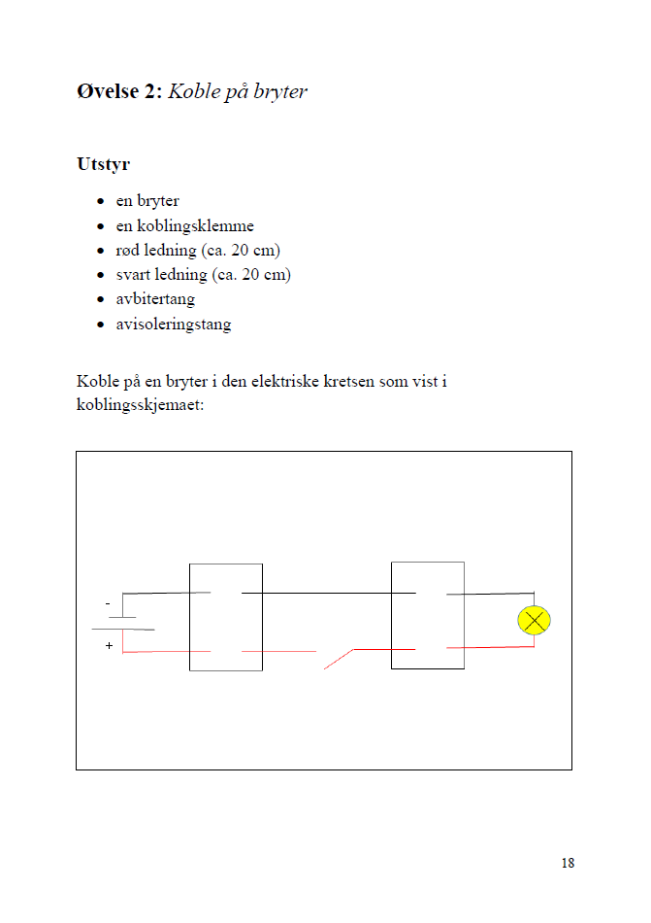

Slide 14
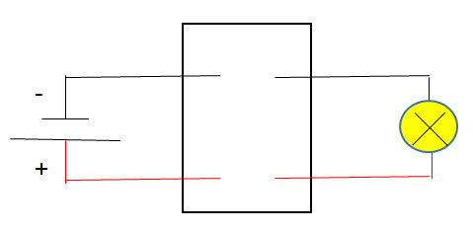
Øvelse 1
Vi starter med øvelse 1. Side 17 i lærlingheftet.
Hva viser symbolene i koblingsskjemaet?

Slide 15
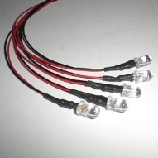
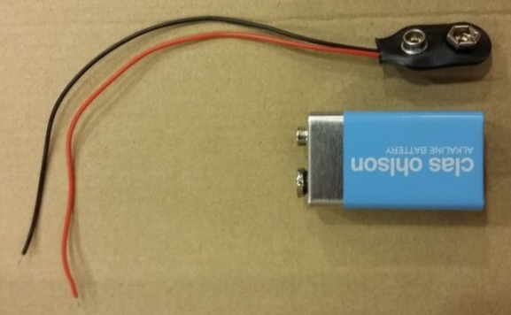
1. Koblingsklemme
Modell av koblingsboks. Brukes til å koble sammen ledninger.
2. Lysdiode
Modell av lampe (mindre strøm enn i vanlig lampe).
3. Batteri og batteriklips
Skriv koblingsklemme og lysdiode i ordlista.

Slide 16
Samarbeid to og to, og gjør øvelse 1.
Koble sammen lysdiode, koblingsboks og batteri.
Følg koblingsskjemaet nøye.
Lampa skal lyse.
Koblingene må være gode.

Slide 17
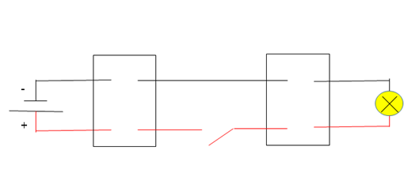
Øvelse 2
Se på koblingsskjemaet på side 18 i lærlingheftet.
Hvor i kretsen skal bryteren kobles?

Slide 18
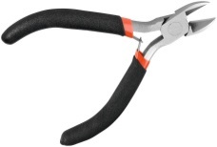
Se på utstyrslista på side 18.
Hva tror du denne brukes til?
Noter «avbitertang» i ordlista.
Dere skal bruke avbitertang og klippe opp ledninger.
Hva brukes denne til?

Slide 19
Samarbeid to og to, og gjør øvelse 2.
Koble på bryter på kretsen.
Følg koblingsskjemaet nøye.
Bryteren skal kunne skru lampa av og på.
Koblingene må være gode.

Slide 20
Dere har nå fått prøve ut koblinger dere skal lage når dere snart skal koble elektrisk anlegg til modellrom.
Neste økt skal dere prøve ut den siste koblingen som skal med i kretsen – ei lampe til. Dere skal også begynne å planlegge modellrommet.
Ta vare på utstyret. Dere skal koble videre på samme krets i neste økt.

